Slide 1
PČOZ - Automatizovaný skleník - Aplikácia
Konzultant: Ing. Mária Hedvigová
Filip Karniš 4.SA

Slide 2




Obsah

Slide 3
Cieľ práce

Slide 4

Cieľ práce
Vytvorenť mobilnú aplikáciu, ovládajúcu automatizovaný skleník

Slide 5
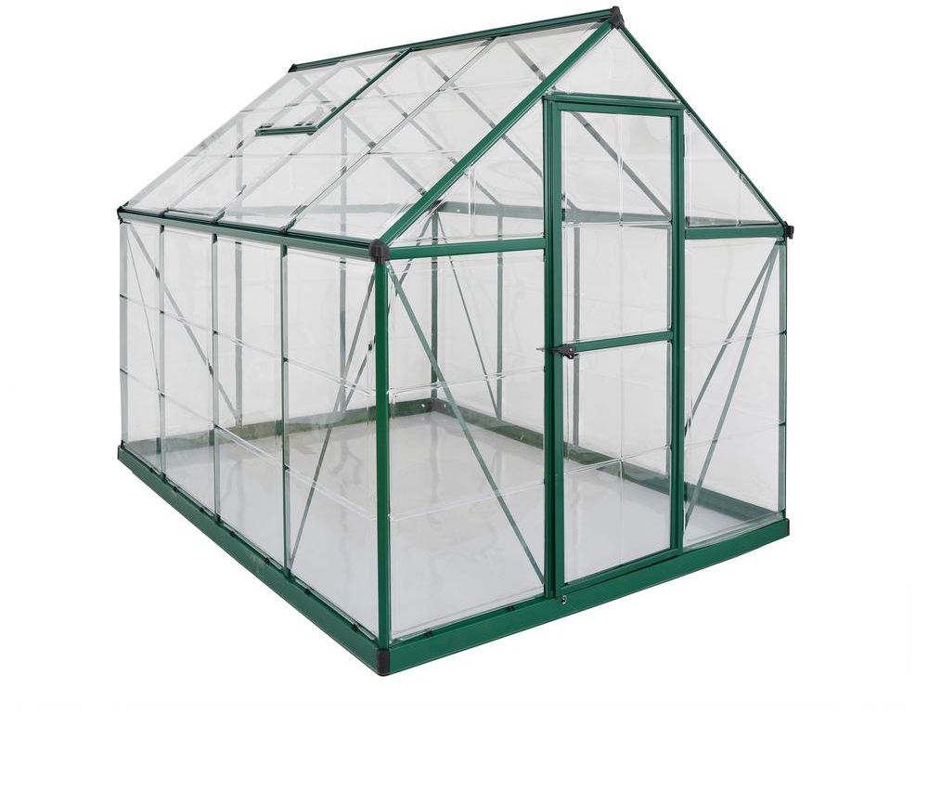
Automatizovaný skleník
Je to skleník, ktorý sa dokáže starať o plodiny v ňom bez akejkoľvek pomoci človeka
Dokáže:
Merať vnútornú a vonkajšiu teplotu a vlhkosť vzduchu, merať vlhkosť pôdy
Podľa nameraných hodnôt zapnúť/vypnúť vetranie a zahrievanie, zavlažiť pôdu
Podľa nastaveného času simulovať denný cyklus slnka

Slide 6
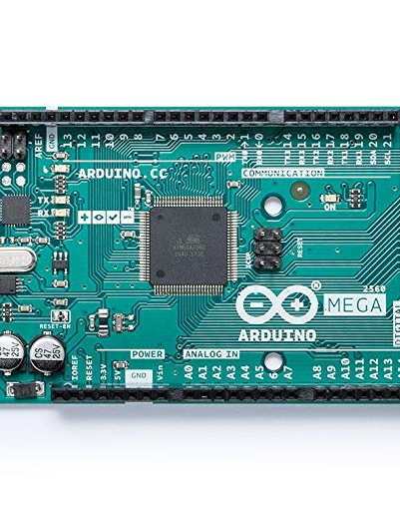
Arduino
Tieto úkony sú merané a ovládané pomocou mikrokontrolera Arduino Mega 2560 a rôznych ďalších častí (moduly pre meranie teploty, čerpadlo, relé, servomotor, ...)

Slide 7
Postup práce

Slide 8

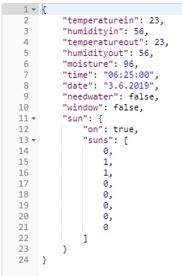
HTTP komunikácia
GET a POST Requests
JSON

Slide 9


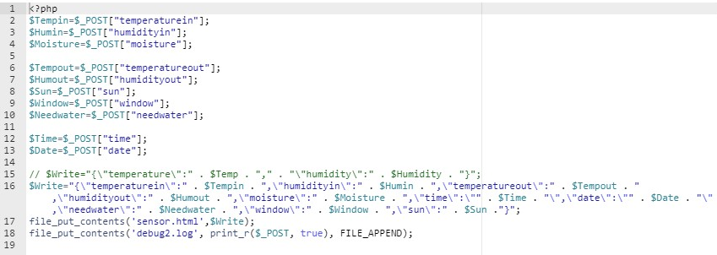
PHP
PHP scripty
Webhosting

Slide 10
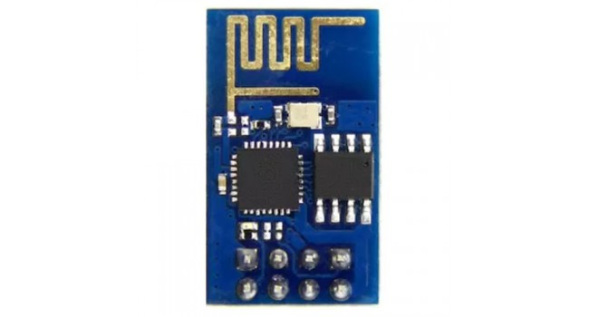
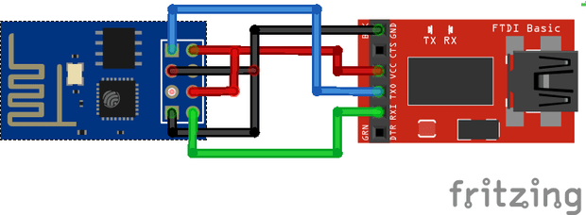
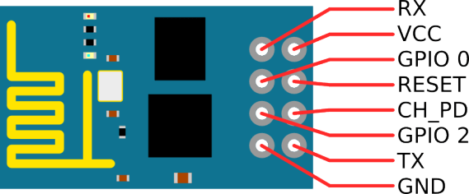
WiFi
WiFi modul ESP8266-01
Sériová komunikácia
AT commands
FTDI programmer

Slide 11


Android
Android je najpoužívanejší operačný systém pre mobilné telefóny
Poskytuje jednoduchý a bezplatný štart pre začínajúcich vývojárov

Slide 12
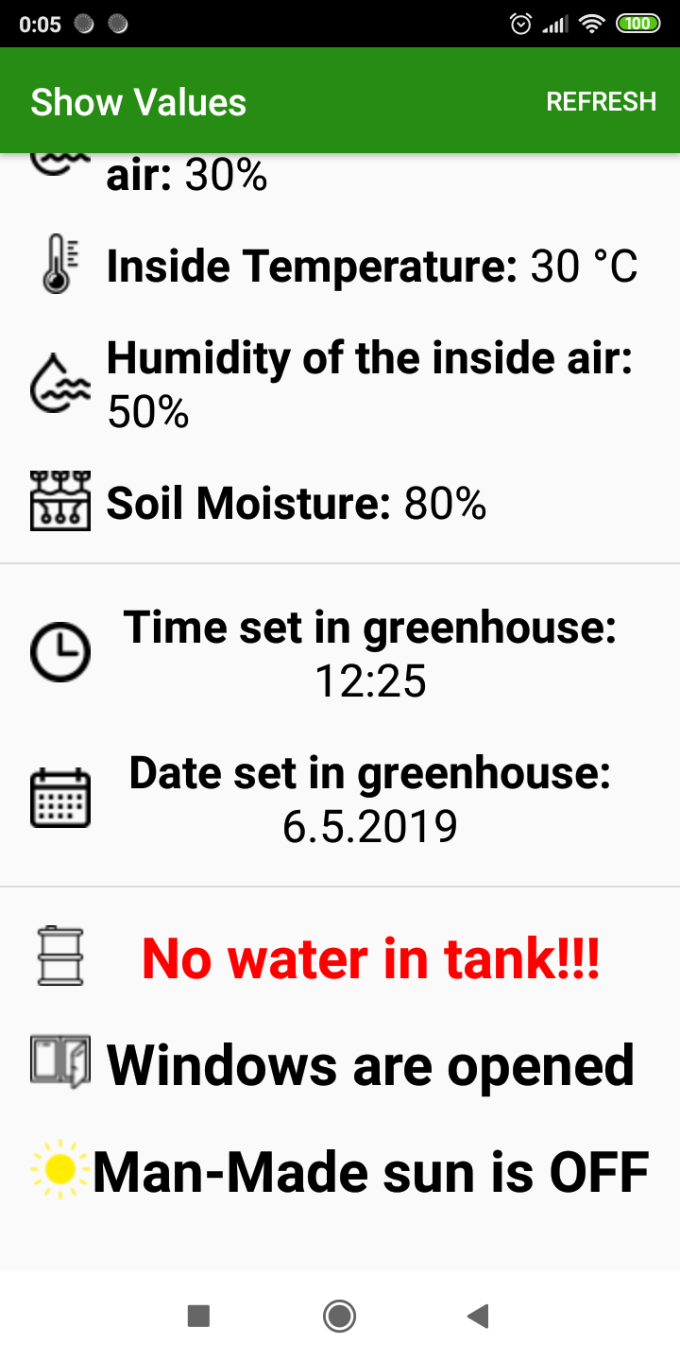
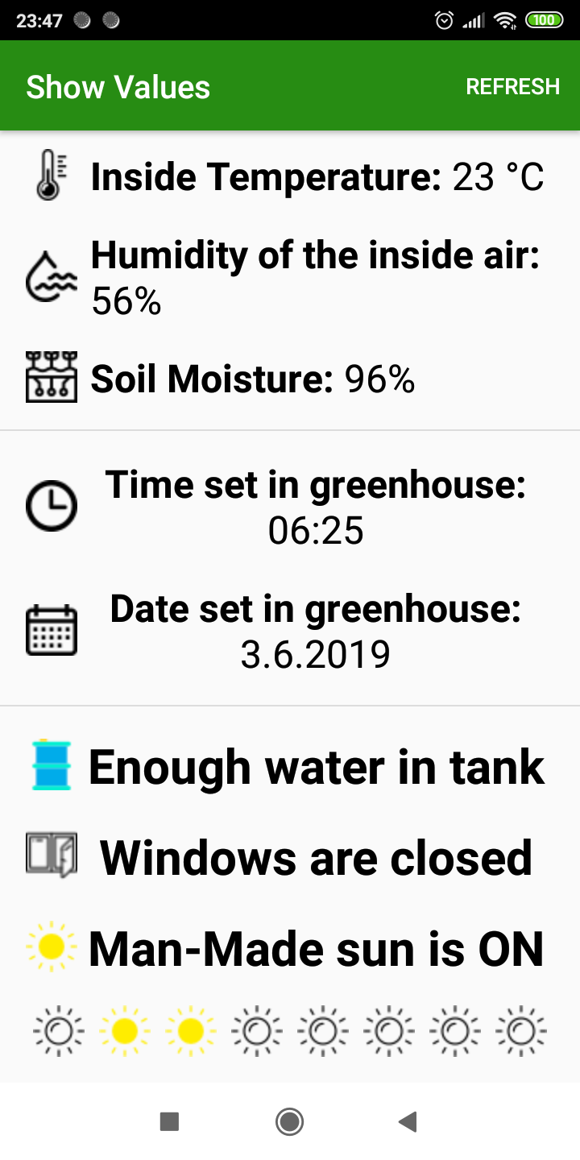
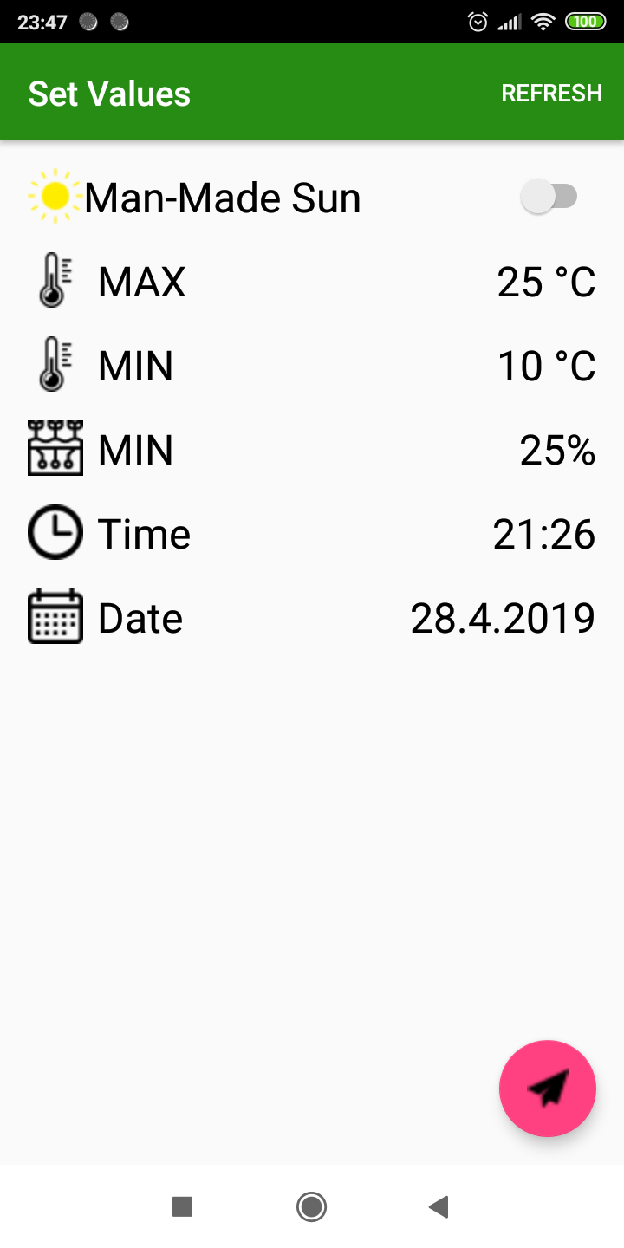
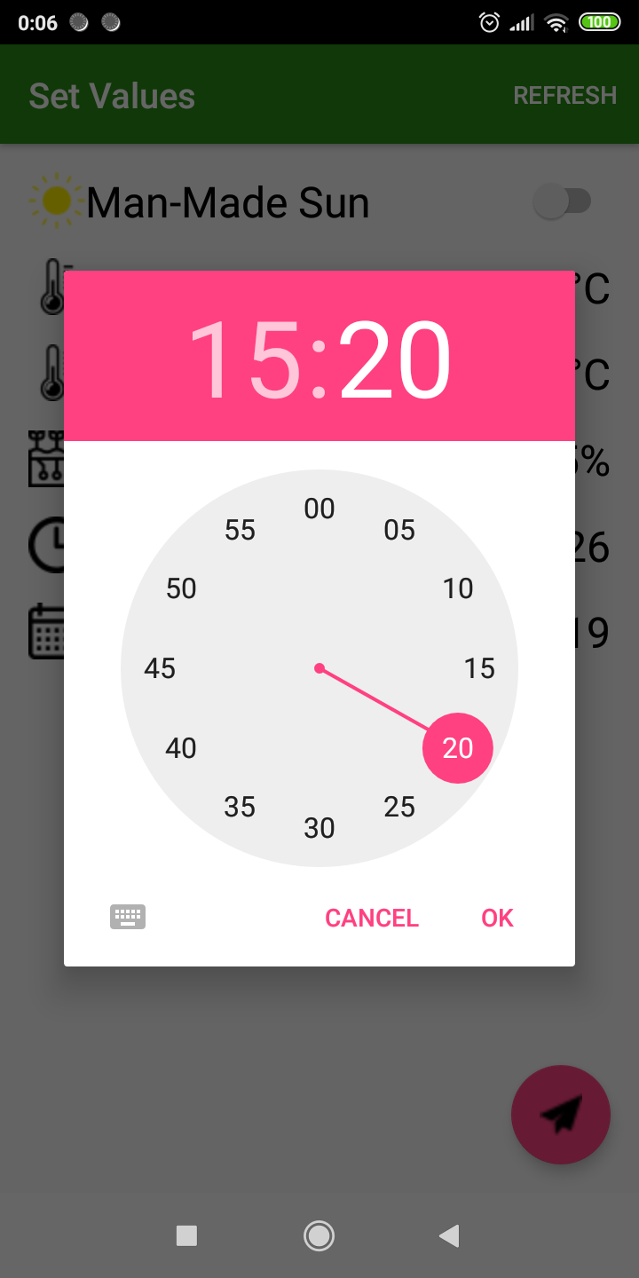
Aplikácia

Slide 13
Zhrnutie

Slide 14
Zhrnutie
Úspešne sa nám podarilo vytvoriť mobilnú aplikáciu pre OS Android
Úspešne sa nám podarilo vytvoriť jednoduché UI, ktoré dokáže ovládať aj človek, ktorému technika nie je úplne blízka
Úspešne sa nám podarilo zrealizovať internetovú komunikáciu medzi aplikáciou a skleníkom (Arduinom)
Výsledkom práce teda je aplikácia, ktorá nám umožňuje zobrazovať údaje o skleníku, nastavovať mu vlastné parametre a ovládať ho

Slide 15
Zdroje

Slide 16
Zdroje
https://images.homedepot-static.com/productImages/48eca854-8fed-4004-bb05-2d39f2b292d4/svn/palram-greenhouses-701550-64_1000.jpg
https://images-na.ssl-images-amazon.com/images/I/71WYcNLIVpL._SX679_.jpg
https://ekiy5aot90-flywheel.netdna-ssl.com/wp-content/uploads/2015/08/segue-blog-mobileapp-planning.png
https://i2.wp.com/randomnerdtutorials.com/wp-content/uploads/2015/02/ESP8266-Flasher.png?resize=620%2C228&ssl=1
https://i2.wp.com/randomnerdtutorials.com/wp-content/uploads/2015/01/esp8266_pinout_h-569x236.png?resize=569%2C236&ssl=1
https://www.robotics.org.za/image/cache/catalog/generic/ESP-01/ESP-01-001-650x350.jpg
https://1.bp.blogspot.com/-PwaAONmMm78/V-ASbVPG39I/AAAAAAAADZY/boHNhTW5V4Y45qzx6gIweePgoO2VkIhfQCLcB/s1600/image04.png
https://cdn-images-1.medium.com/max/1200/1*gqHgCNubMncv7EwWNdArGQ.png
https://www.000webhost.com/static/default.000webhost.com/images/logo/400x400-red.png

Slide 17
Ďakujem za pozornosť

